Slide 1






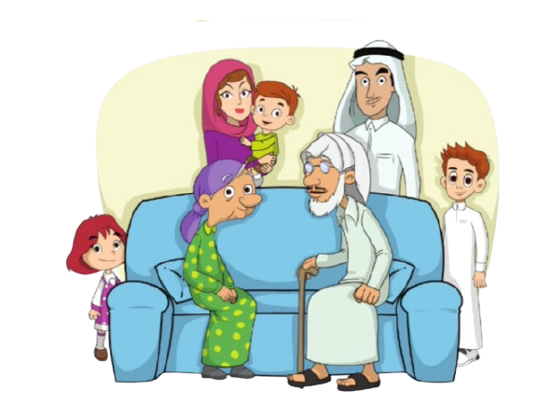
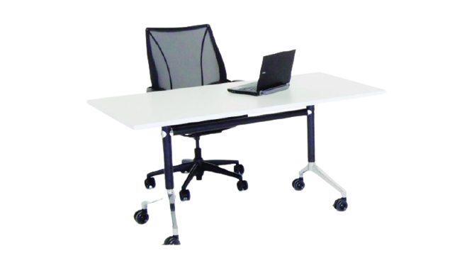



مادة : التربية الاسرية

Slide 2
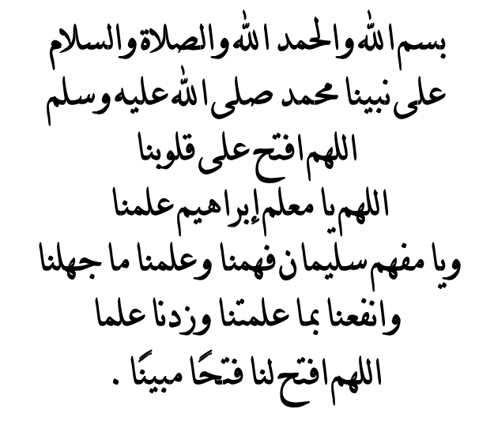
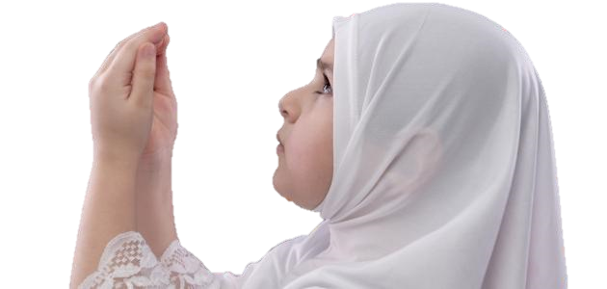

Slide 3



Slide 4


Slide 5



Slide 6
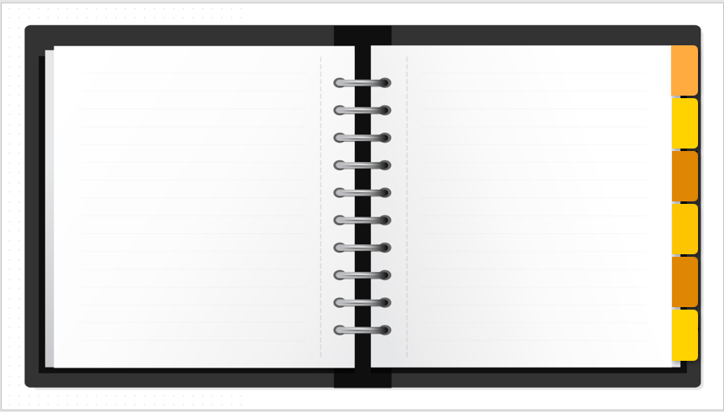








كيف أكون مميزة؟
قوانين التعلم عن بعد
رفع اليد
للمشاركة
اغلاق
المايك
كتابك
المدرسي
جهز
أدواتك المدرسية
تسليم الواجب
قبل
تاريخ الاستحقاق
الالتزام
بوقت الحصة
انتبه جيدا
للشرح
دون ملاحظاتك
المهمه

Slide 7
بسم الله الرحمن الرحيم
دعونا نتعارف
اسمك – اهتمامك – نجاح او عمل تفتخر فيه
ماهي اهدافك في التعليم ؟
ماهي عاداتك اليومية الجميلة ؟

Slide 8
بسم الله الرحمن الرحيم
الدرس الأول :
الطريقة العلمية

Slide 9
بسم الله الرحمن الرحيم
الدرس الأول :
الطريقة العلمية

Slide 10

سوف نعمل مثل العلماء
خطوات الطريقة العلمية
من هم العلماء ؟
العلماء هم الأشخاص الذين تلقوا تعليماً في مجالات العلوم وفي مجال العلوم الطبيعية خصوصاً وهم يستخدمون الطريقة العلمية لحل المشكلات

Slide 11
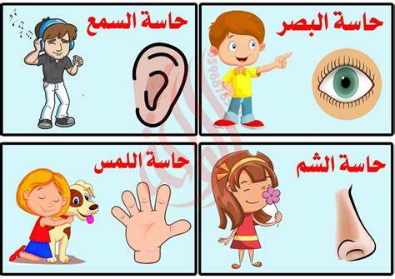
خطوات الطريقة العلمية
فيم نستخدم حواسنا الخمس ؟
في السمع والبصر والتذوق واللمس والشم

Slide 12
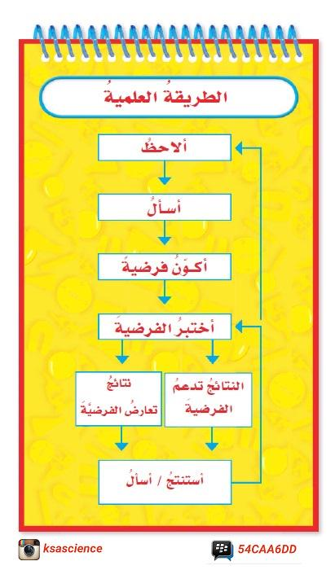


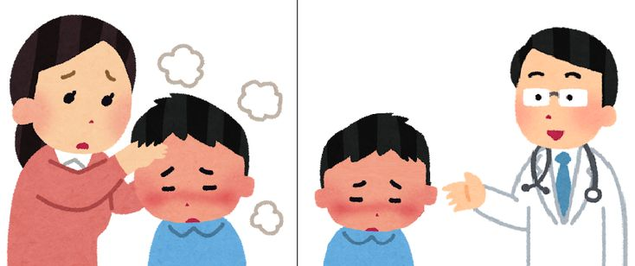
نذكر قصة الطبيب الصيني
ان اول خطوة لنا في الطريقة العلمية تبنى على حواسنا الخمس .
الخطوة الأولى
1 - ألاحظ
ظهور مرض جديد

Slide 13


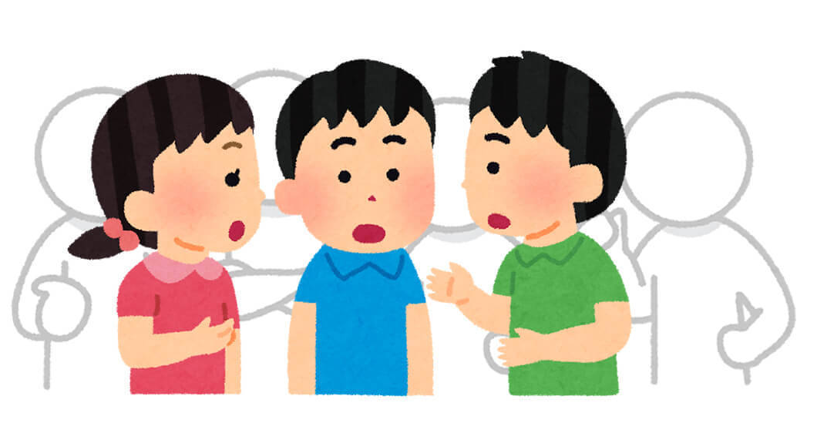
الخطوة الثانية
2 - أسأل
أسأل عن اعراض هذا المرض الجديد ؟ وهل تختلف عن اعراض الامراض الأخرى ؟

Slide 14
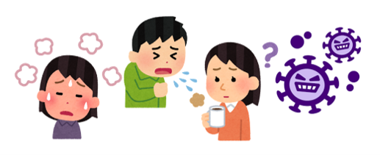
3 – أكون فرضية
الخطوة الثالثة
وهي أتوقع أن المرض جديد وخطيروليس كالانفلونزا العادية

Slide 15
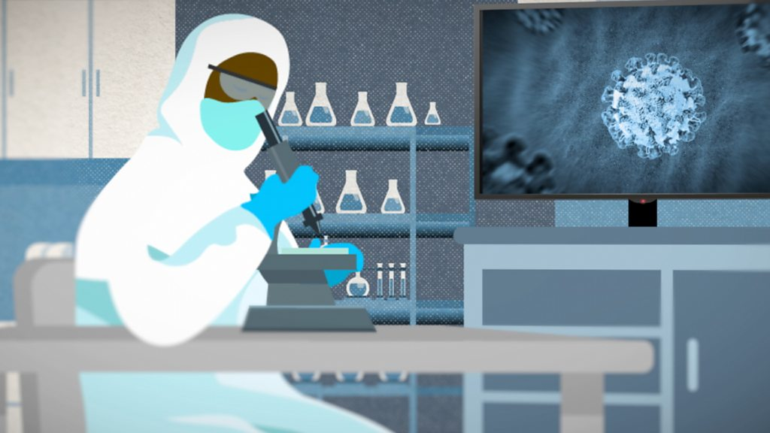
4 – اختبرالفرضية
الخطوة الرابعة
اختبر الفرضية باجراء الاختبارات والتحاليل

Slide 16
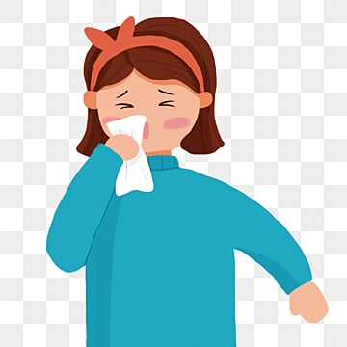
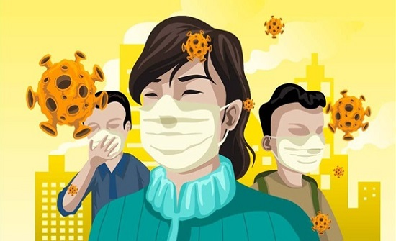
الخطوة الخامسة
5 – تسجيل النتائج
نتائج
تعارض الفرضية
نتائج
تدعم الفرضية
ان هذا مرض عادي مثل الانفلونزا
ان هذا مرض جديد وخطير

Slide 17


الخطوة السادسة
6 – استخلص النتيجة وأطرح الأسئلة
النتيجة اكتشاف مرض كورونا وخطورته على البشر

Slide 18
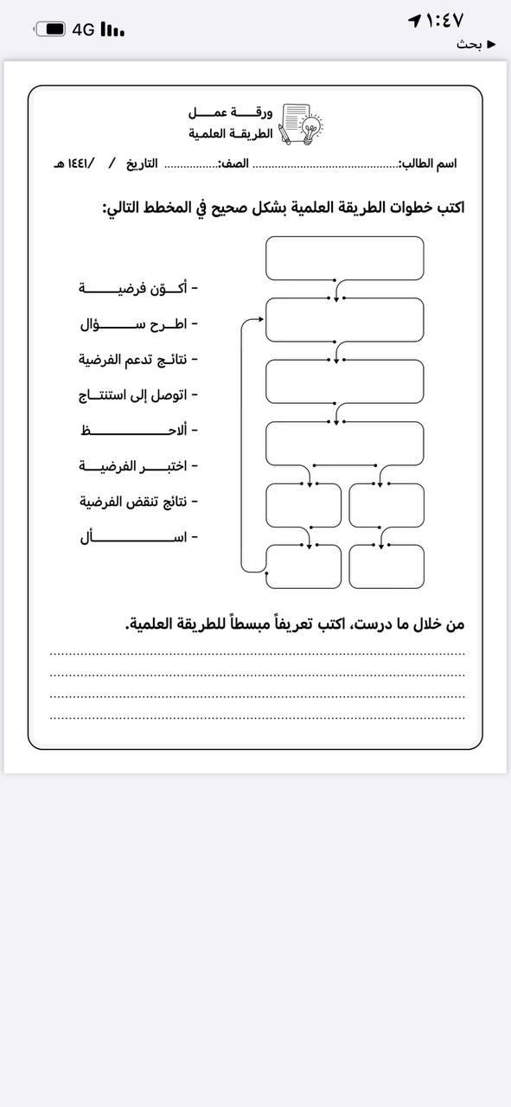

Slide 19
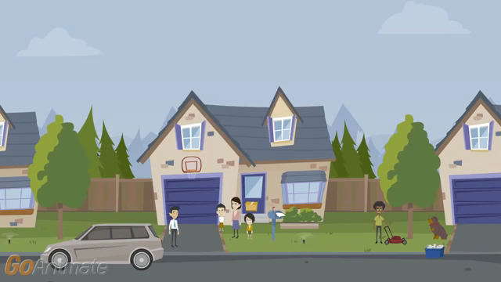

Slide 20
خطوات الطريقة العلمية

Slide 21


Slide 22


